Slide 1

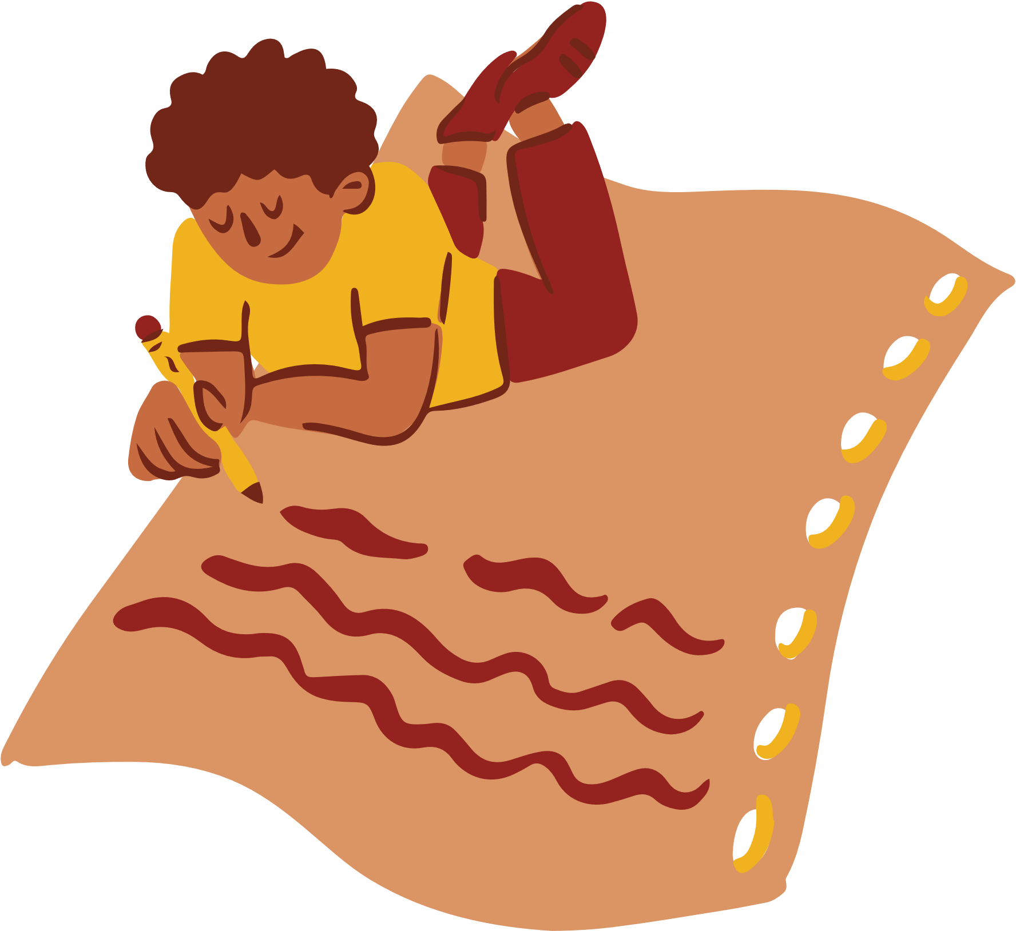

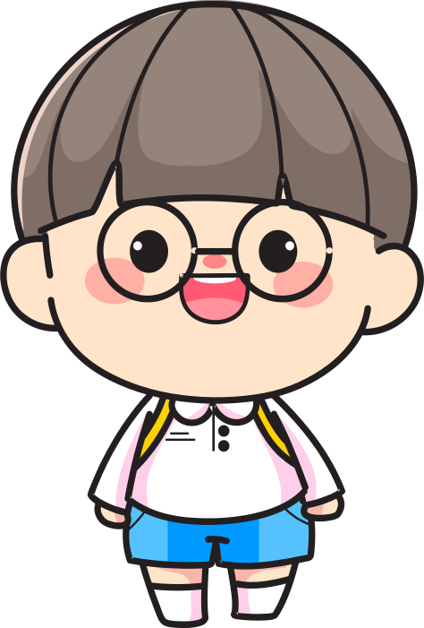


Slide 2
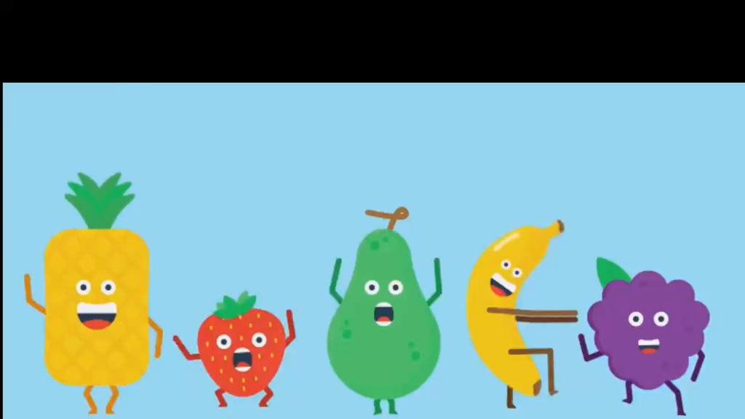

Slide 3


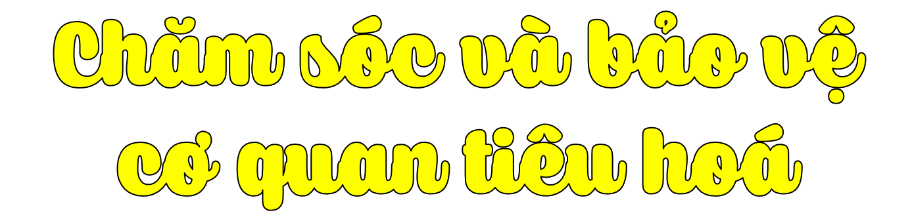


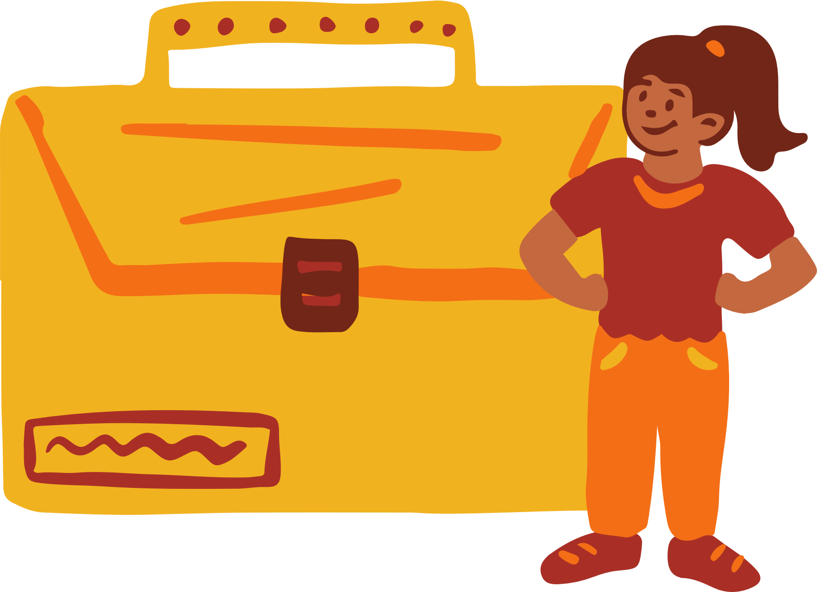



Slide 4


Slide 5

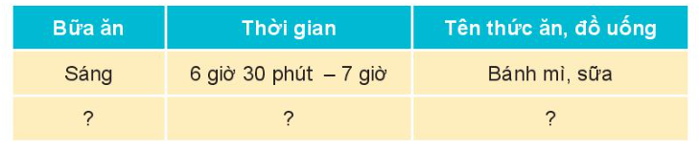
1. Chia sẻ với bạn về bữa ăn hàng ngày của em theo gợi ý sau.

Slide 6
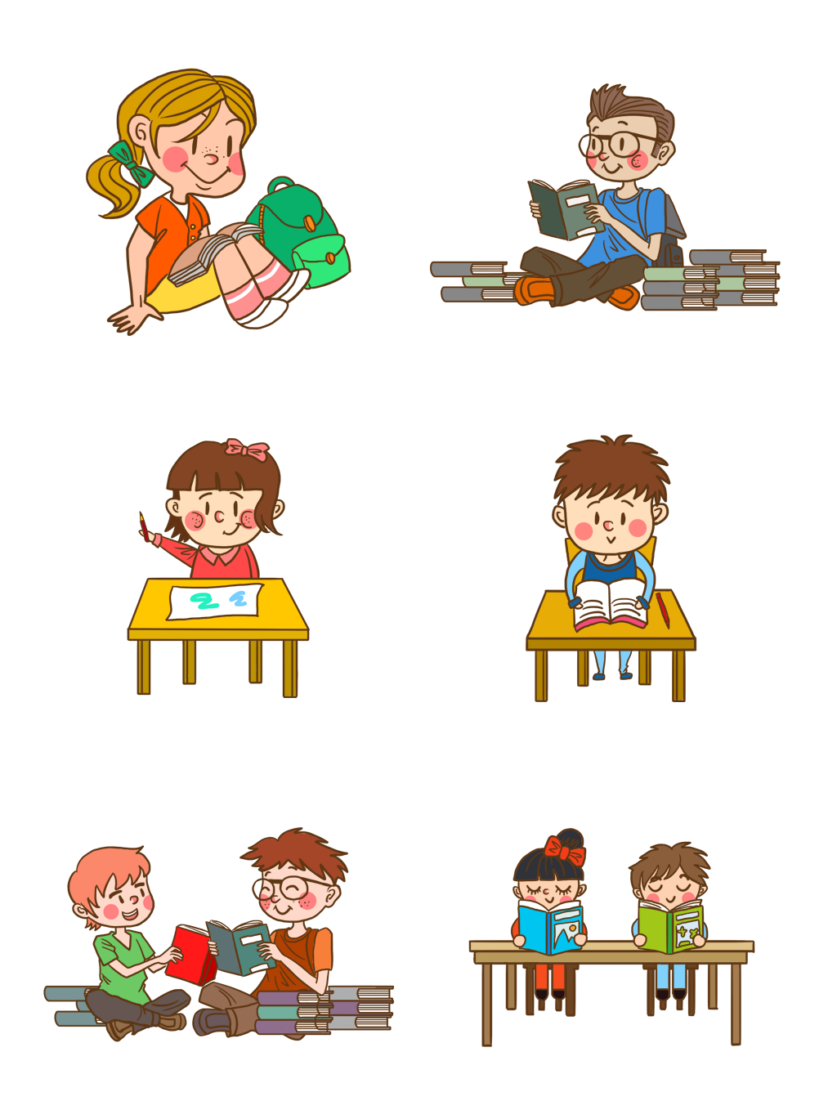
Lần lượt nói và ghi vào phiếu giấy khổ to để dán bảng, rồi ghi vở theo bảng mẫu (khuyến khích trang trí cho bảng thật đẹp)
CHIA SẺ NHÓM ĐÔI

Slide 7
Bữa ăn | Thời gian | Tên thức ăn đồ uống
Sáng | 6-7 giờ | Cháo, hay: mì, bún, phở
Trưa | 11-12 giờ | Cơm, thịt luộc, hay kho, xào, canh Hay phở, bún Hoa quả tráng miệng
Tối | 18-19 giờ | Cơm canh các loại rau củ, thịt hay cá …hoa quả tráng miệng
… | … | …

Slide 8
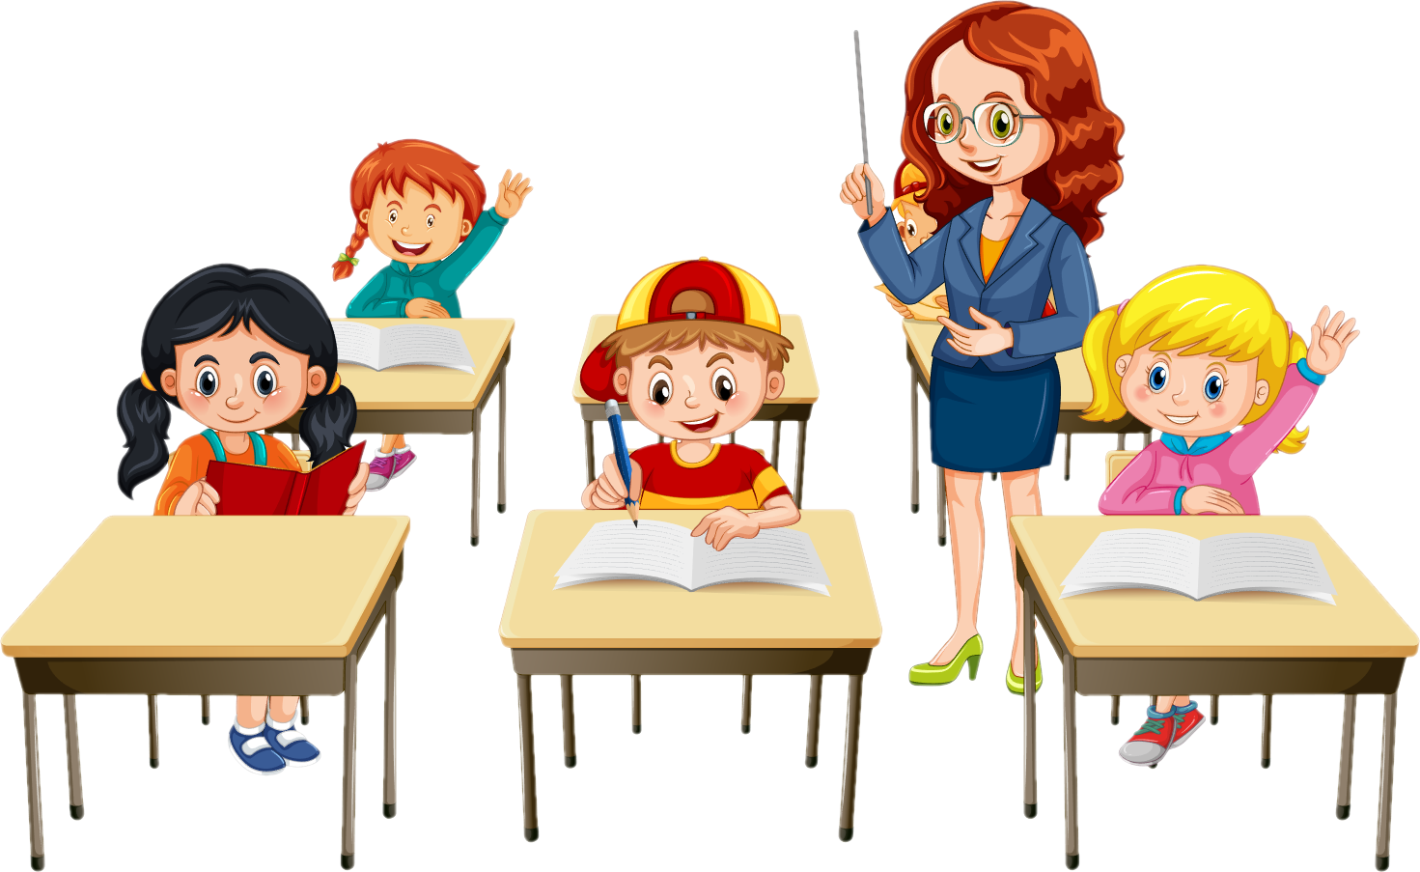
Thời gian ăn mỗi bữa ăn là vào lúc nào, bao nhiêu lâu thì phù hợp?
Tên thức ăn nên ăn trong mỗi bữa ăn đó?
Để chăm sóc và bảo vệ cơ quan tiêu hóa em cần thay đổi những thói quan ăn uống nào?

Slide 9


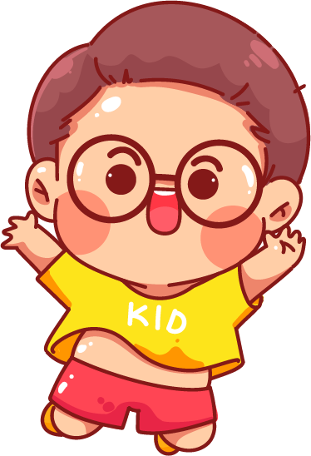



Chia sẻ
Nhận xét

Slide 10


Slide 11


Slide 12
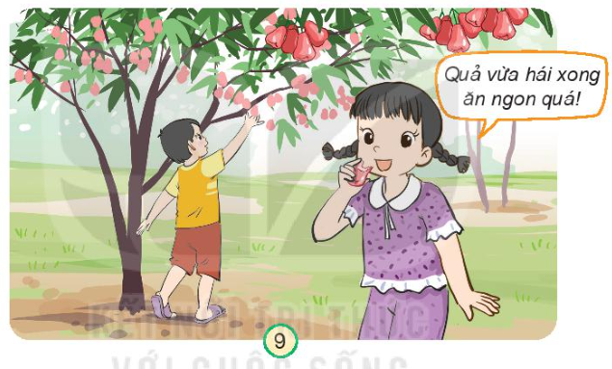
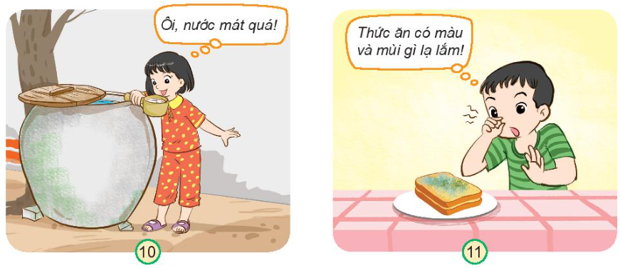
3. Em sẽ nói điều gì với các bạn trong những tình huống dưới đây? Vì sao?

Slide 13
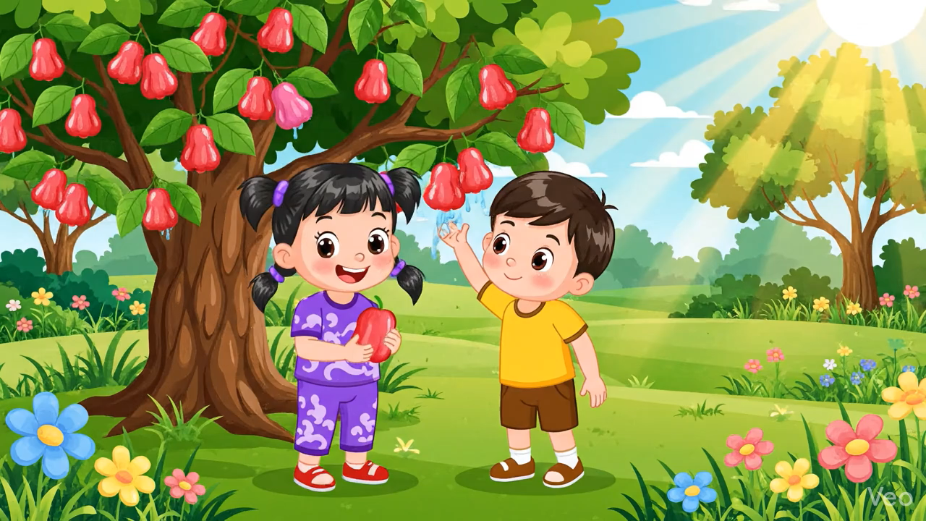

Slide 14
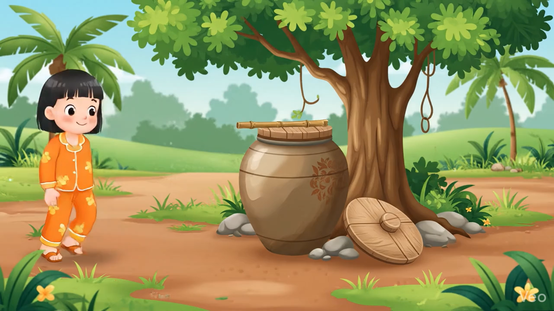

Slide 15
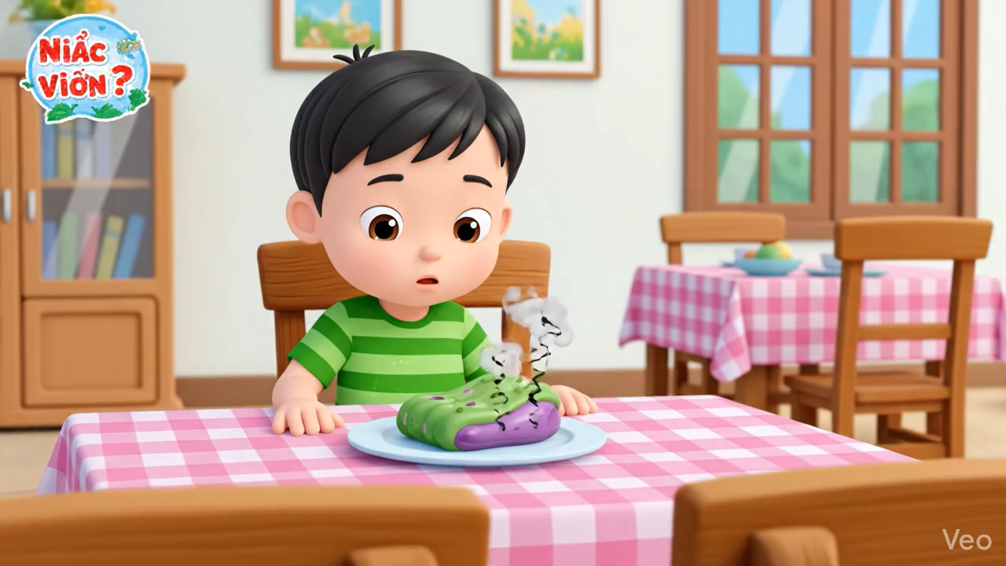

Slide 16


Thử đóng vai để xử lí
các tình huống

Slide 17


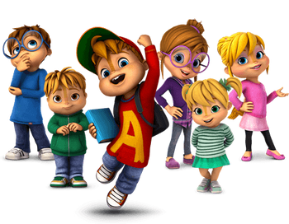


Slide 18


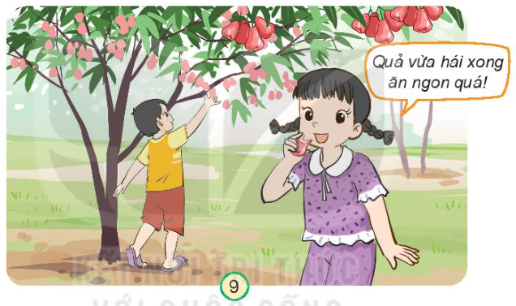
Tình huống 1
Khuyên bạn không nên ăn hoa quả khi chưa rửa sạch, dễ nhiễm khuẩn hay dính thuốc bảo vệ thực vật làm đau bụng ,ngộ độc thức ăn
Notes:
* GV chia sẻ thêm:
Đội mũ bảo hiểm không cài quai thì mũ có thể bị rơi bất cứ lúc nào hoặc chẳng may bị ngã thì mũ bảo hiểm cũng không bảo vệ được đầu.

Slide 19
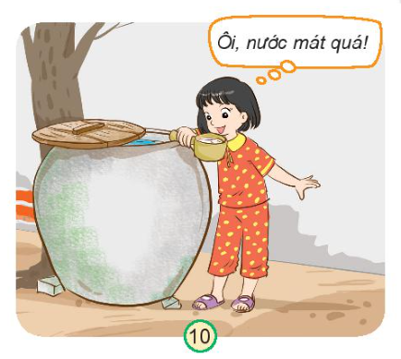
Tình huống 2
Khuyên bạn không nên uống nước ở chum vại chưa đun sôi, dễ đau bụng, tiêu chảy…mắc bệnh về đường tiêu hóa
Notes:
* GV chia sẻ thêm:
Đội mũ bảo hiểm không cài quai thì mũ có thể bị rơi bất cứ lúc nào hoặc chẳng may bị ngã thì mũ bảo hiểm cũng không bảo vệ được đầu.

Slide 20
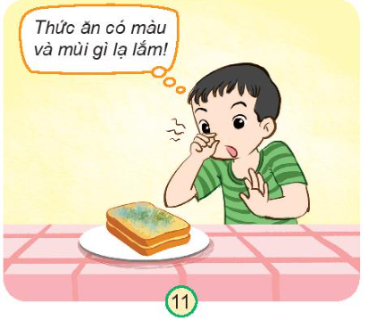
Tình huống 3
Khuyên bạn k ăn thức ăn để lâu có màu mùi lạ bị ôi thiu dễ mắc bệnh đường tiêu hóa…
Notes:
* GV chia sẻ thêm:
Đội mũ bảo hiểm không cài quai thì mũ có thể bị rơi bất cứ lúc nào hoặc chẳng may bị ngã thì mũ bảo hiểm cũng không bảo vệ được đầu.

Slide 21

Tiêu chí:
Nét mặt
Cử chỉ
Lời nói
Cách ứng xử

Slide 22









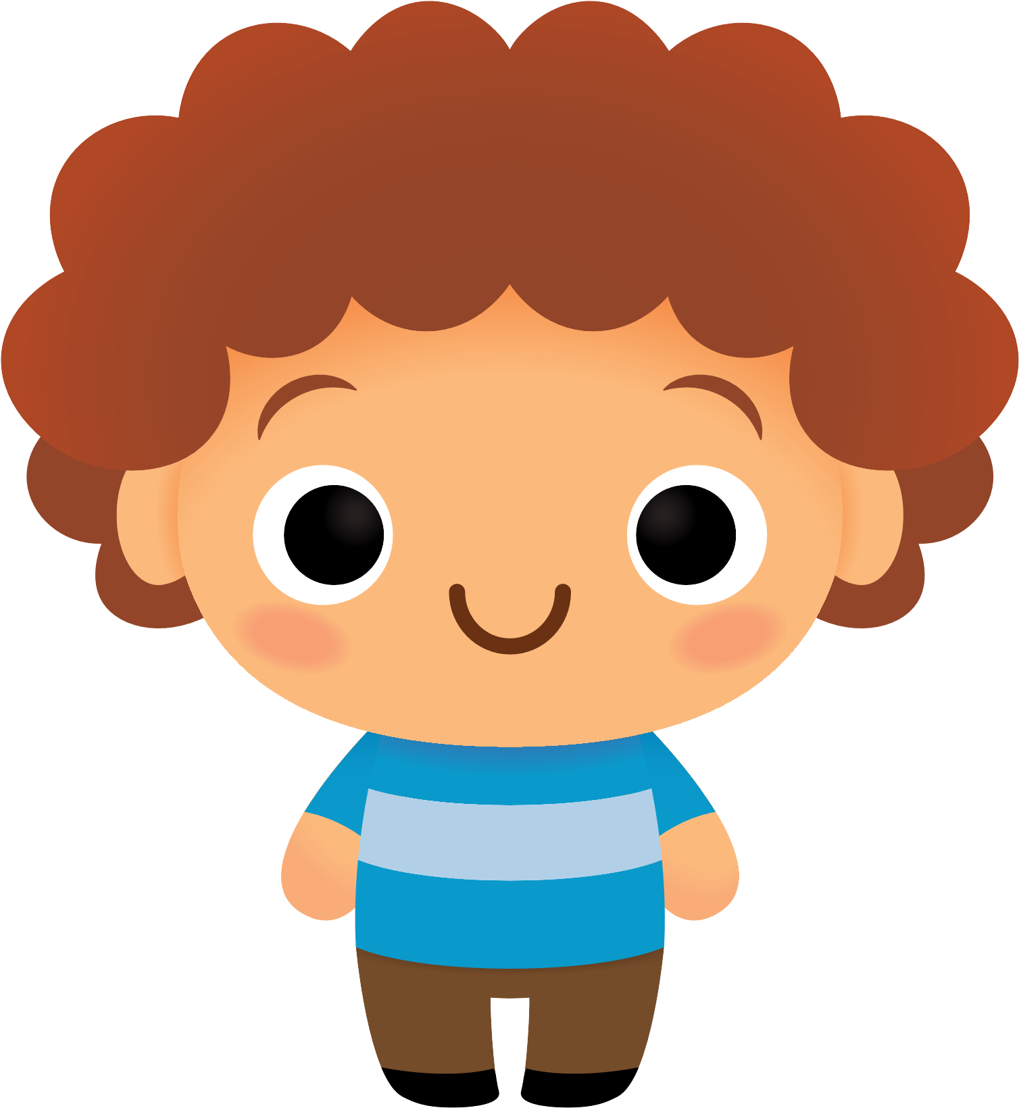

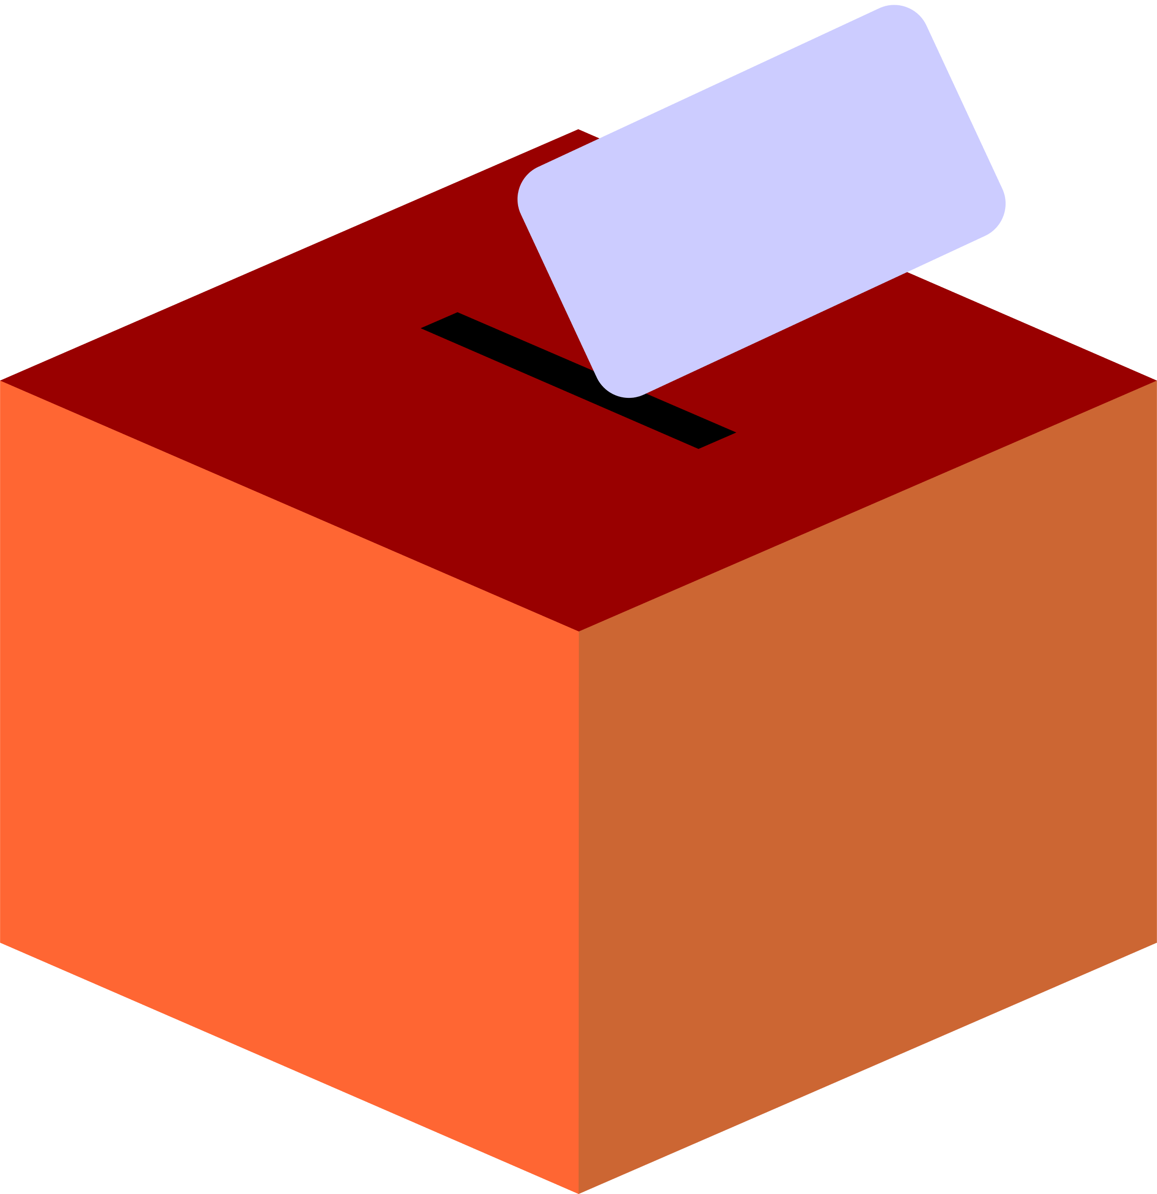

Slide 23
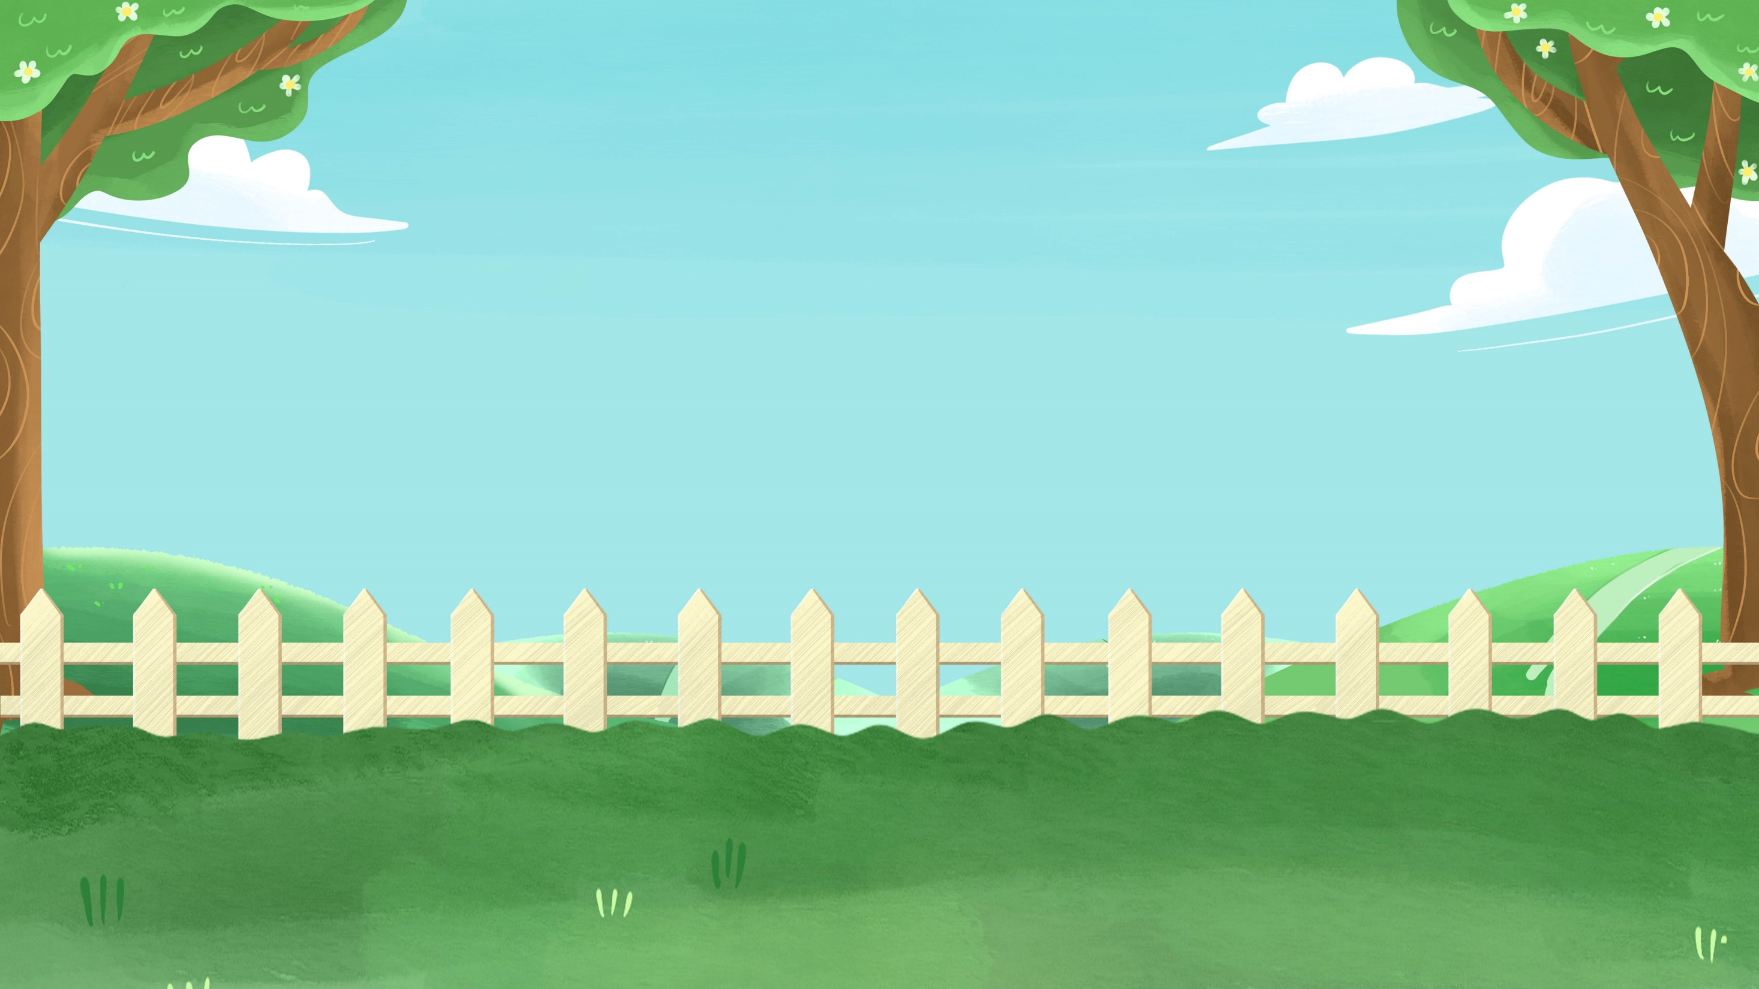



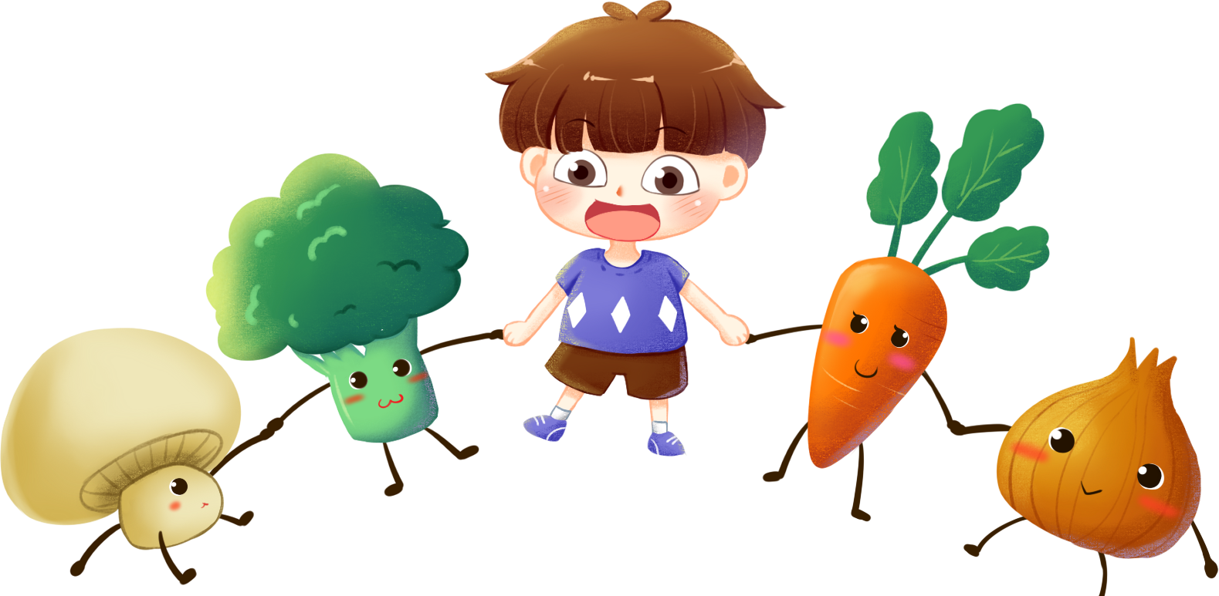
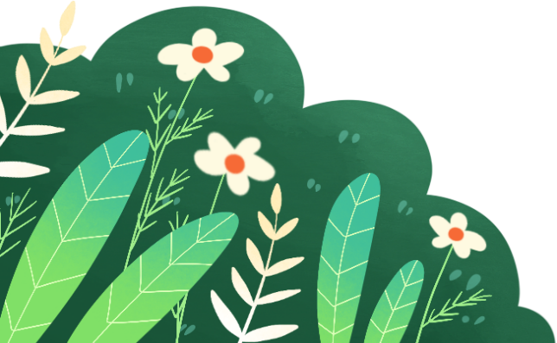
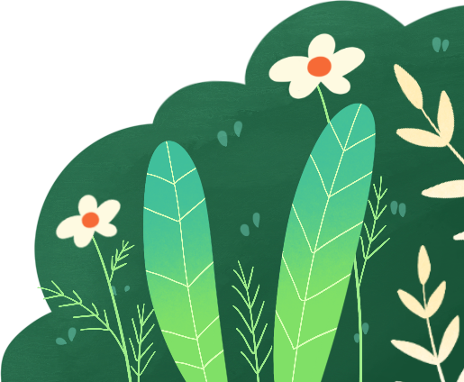



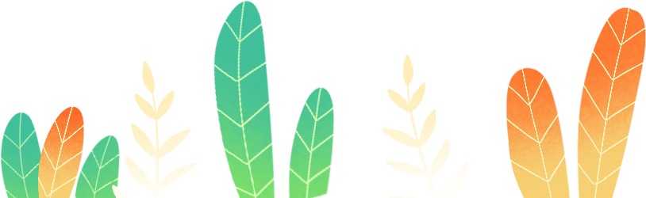


Slide 24
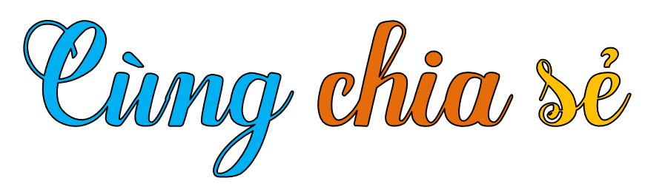
Nhớ lại việc ăn, uống của mình hàng ngày và nêu điều gì xảy ra nếu:
Không ăn bữa sáng
Ăn thức ăn chưa nấu chín
Ăn quá nhanh, nhai không kĩ.

Slide 25

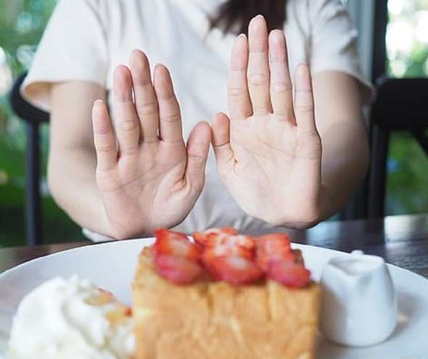

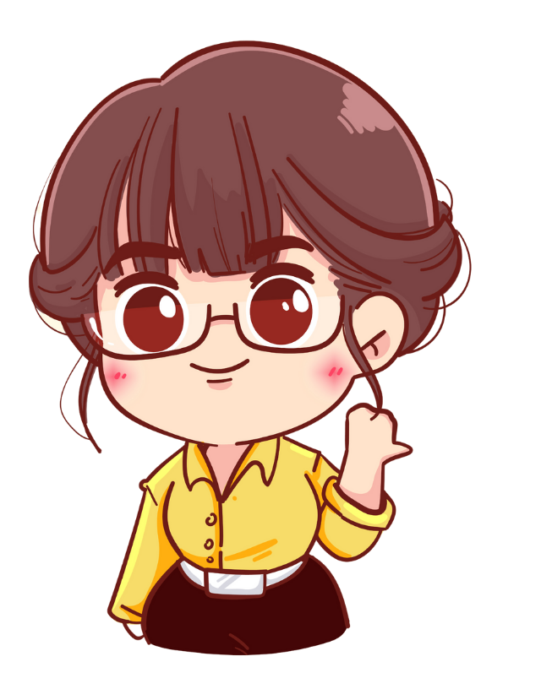
Không ăn bữa sáng: mệt mỏi, cơ thể không đủ năng lượng để duy trì hoạt động một ngày.

Slide 26
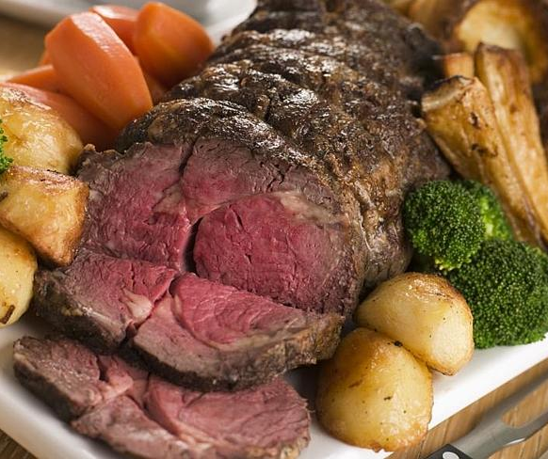
Ăn thức ăn chưa nấu chín: đau bụng, tiêu chảy.

Slide 27
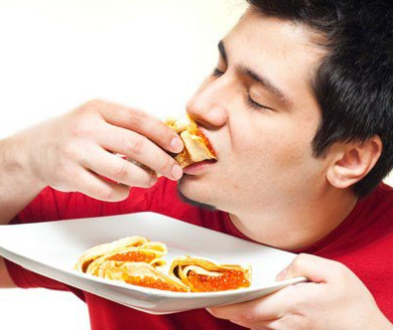
Ăn quá nhanh, nhai không kĩ: nghẹn, dễ bị sặc, thức ăn rơi vào thực quản rất nguy hiểm.

Slide 28

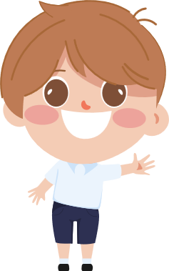

Theo em, cần làm gì để chăm sóc và bảo vệ cơ quan tiêu hoá?

Slide 29
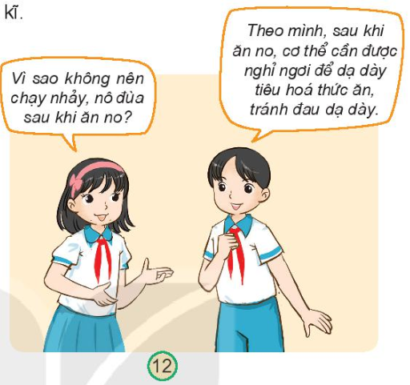

Slide 30


Ăn đúng bữa, đúng giờ.
Không ăn quá no.
Thường xuyên tập thể dục và vận động vừa sức.
Không nên vận động mạng ngay sau khi ăn.
Rửa tay trước và sau khi ăn

Slide 31



Chia sẻ với các bạn về những việc em đã làm để chăm sóc và bảo vệ cơ quan tiêu hoá.

Slide 32
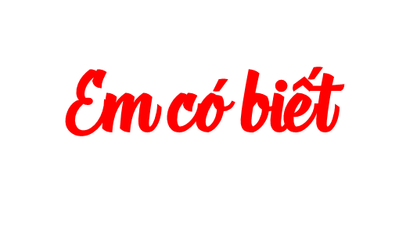
Ăn uống không hợp vệ sinh và thói quen sinh hoạt chưa hợp lí có thể gây ra nhiều bệnh về đường tiêu hóa như: Tiêu chảy, táo bón, đau dạ dày… và bệnh giun. Bệnh giun có thể gây ra nhiều biến chứng cho cơ thể như rối loạn tiêu hóa, thiếu máu, suy nhược cơ thể…

Slide 33
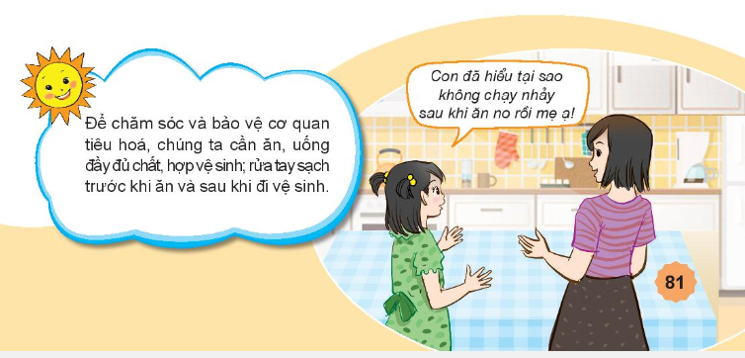

Slide 34
DẶN DÒ
GV ĐIỀN VÀO ĐÂY
GV ĐIỀN VÀO ĐÂY
GV ĐIỀN VÀO ĐÂY
GV ĐIỀN VÀO ĐÂY

Slide 35




